Slide 5
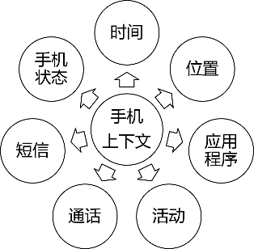

用户蓝牙感知数据
基于蓝牙数据计算
用户WiFi感知数据
基于WiFi数据计算
最终结果融合
用户原始轨迹数据
基于轨迹数据计算
上下文工具StarLog
用户日常WiFi
用户日常社交
用户日常轨迹
用户日常蓝牙

Slide 6


蓝牙数据提取和规整
蓝牙数据结构化表示
基于蓝牙数据的关系强度计算
输出结果到下一层
WiFi数据提取和规整
WiFi数据结构化表示
基于WiFi数据的关系强度计算
输出结果到下一层

Slide 9
用户1
用户m
WiFi向量
第1天
WiFi上下文
WiFi上下文
WiFi上下文
WiFi上下文
………
………
………
第n天

Slide 10
用户1
用户m
蓝牙向量
第1天
蓝牙上下文
蓝牙上下文
蓝牙上下文
蓝牙上下文
………
………
………
第n天

Slide 11
用户1
用户2
用户1
用户2

Slide 12
用户1
用户2
用户1
用户2

Slide 13

基于轨迹数据的关系强度计算
权值器
$$\sum{f}$$
移动感知数据
基于WiFi感知数据的关系强度计算
权值器
关系强度计算结果
基于蓝牙感知数据的关系强度计算
权值器

Slide 14
用户每天语义轨迹集合
Loc_1
Loc_2 …Loc_i
Loc_i+1
……
Loc_n-1
Loc_n
寝室
教学楼
图书馆
实验室
篮球场
……
语义向量
寝室
1食堂
教学楼
图书馆
……
实验室
篮球场
实验室
……
T1
T2
T3
Ti
Tn-1
Tn

Slide 15
寝室

